Slide 1

PROYECTO “Healthcare Item Recognition”
PRESENTACIÓN FINAL CAPSTONE

Slide 2
PROYECTO “HIR”
Nicolas Davila
Scrum Master/Desarrollador
Gestión del flujo de trabajo y desarrollo
INTEGRANTES DEL PROYECTO
Cristian Contreras
Desarrollador
Desarrollo IoT y fullstack
Alejandro Ferrera
Arquitecto Cloud/Desarrollador
Gestión de infraestructura y desarrollo

Slide 3
PROYECTO “HIR”
DESCRIPCIÓN DEL PROYECTO
Problema o dolor
Descripción
Pérdida y Desaparición de Equipos Médicos
Tiempo Perdido en la Búsqueda Manual
Propuesta de solución
Descripción
Desarrollar un Sistema Integrado de Gestión de Equipos Médicos utilizando IoT y una Aplicación Móvil que permita gestionar, rastrear y localizar en tiempo real los equipos médicos dentro de los hospitales.

Slide 4
PROYECTO “HIR”
Objetivo General
Gestionar los equipos médicos en hospitales para mejorar la operatividad y eficiencia en el uso de estos dispositivos. Desarrollar un sistema que permita la localización de los equipos médicos.
Objetivos Específicos
Crear interfaces para dispositivos móviles (Expo) y web (Next.js) que permitan gestionar la ubicación y estado de equipos médicos en tiempo real. Se medirá el progreso mediante la creación de repositorios separados y la implementación del 100% de las funcionalidades dentro de 10 semanas.
Desarrollar un sistema de rastreo que permita visualizar equipos médicos en mapas, con una precisión mínima del 90%, y pruebas piloto en la sede de Duoc Antonio Varas. El sistema deberá estar funcional en al menos dos puertas y un equipo médico en un plazo de 10 semanas.

Slide 5
PROYECTO “HIR”
Objetivos Específicos
Implementar un sistema de visualización interactiva de mapas que cubra al menos el 80% de las áreas designadas en la Torre Varas del Duoc. Este sistema permitirá ubicar rápidamente los equipos médicos, con un plazo de 10 semanas para su desarrollo completo.
Realizar pruebas unitarias para asegurar que el 70% de las funcionalidades clave de la aplicación web y móvil funcionen correctamente. Se utilizarán frameworks como Jest y las pruebas se completarán en un plazo de 6 semanas antes de la fase de integración.

Slide 6
PROYECTO “HIR”
Alcances y limitaciones del proyecto
El proyecto integrará el seguimiento en tiempo casi real de equipos médicos usando sensores y mapas interactivos.
Permitirá la gestión de equipos mediante una app móvil.
Permitirá la gestión de usuarios mediante una plataforma web
Garantizará la escalabilidad del sistema, adaptándose a diferentes hospitales con distintas necesidades.
Limitaciones de costo con Supabase y Vercel para la escalabilidad
Limitación en el costo del hardware

Slide 7
PROYECTO “HIR”
Competencias de carrera
C1: Realizar pruebas de certificación tanto de los productos como de los procesos utilizando buenas prácticas definidas por la industria.
C2: Gestionar proyectos informáticos, ofreciendo alternativas para la toma de decisiones de acuerdo a los requerimientos de la organización.
C3: Construir modelos de datos para soportar los requerimientos de la organización de acuerdo a un diseño definido y escalable en el tiempo.

Slide 8
PROYECTO “HIR”
Competencias de carrera
C4: Desarrollar una solución de software utilizando técnicas que permitan sistematizar el proceso de desarrollo y mantenimiento, asegurando el logro de los objetivos.
C5: Comunicarse de forma oral y escrita usando el idioma inglés en situaciones socio-laborales a un nivel elemental en modalidad intensiva, según la tabla de competencias TOEIC y CEFR.

Slide 9
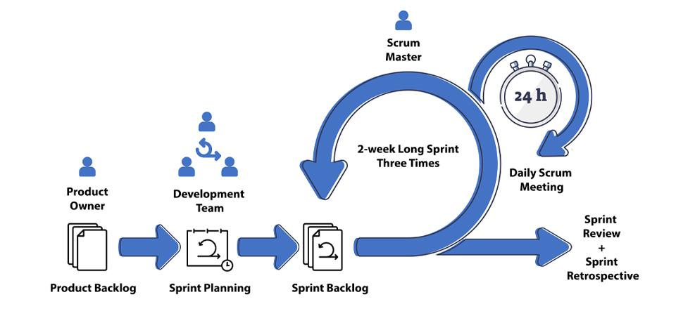
PROYECTO “HIR”
Metodología de trabajo para el desarrollo del proyecto

Slide 10
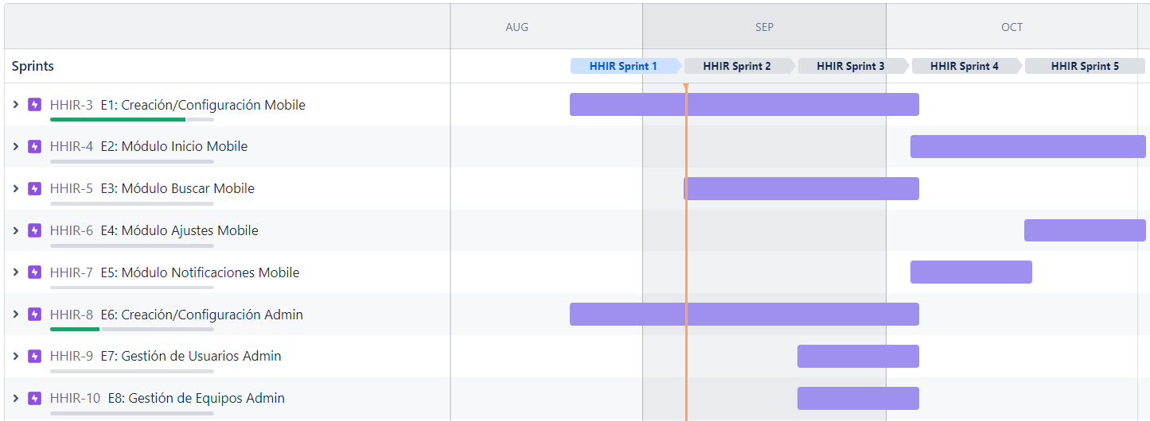
PROYECTO “HIR”
Cronograma para el desarrollo del proyecto

Slide 11
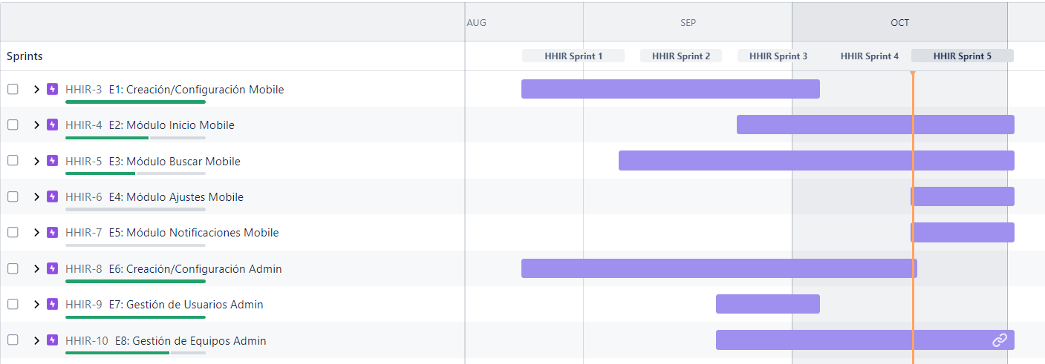
PROYECTO “HIR”
Cronograma Actualizado

Slide 12







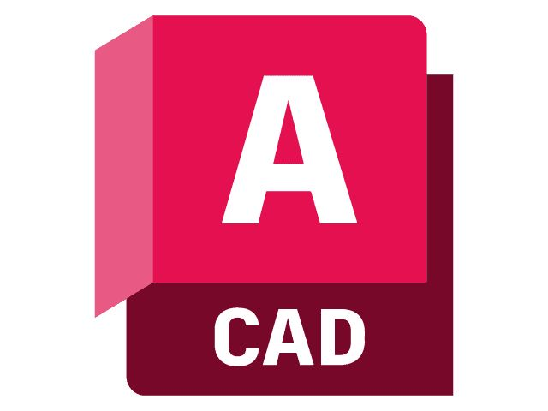

PROYECTO “HIR”
Tecnologías utilizadas

Slide 13
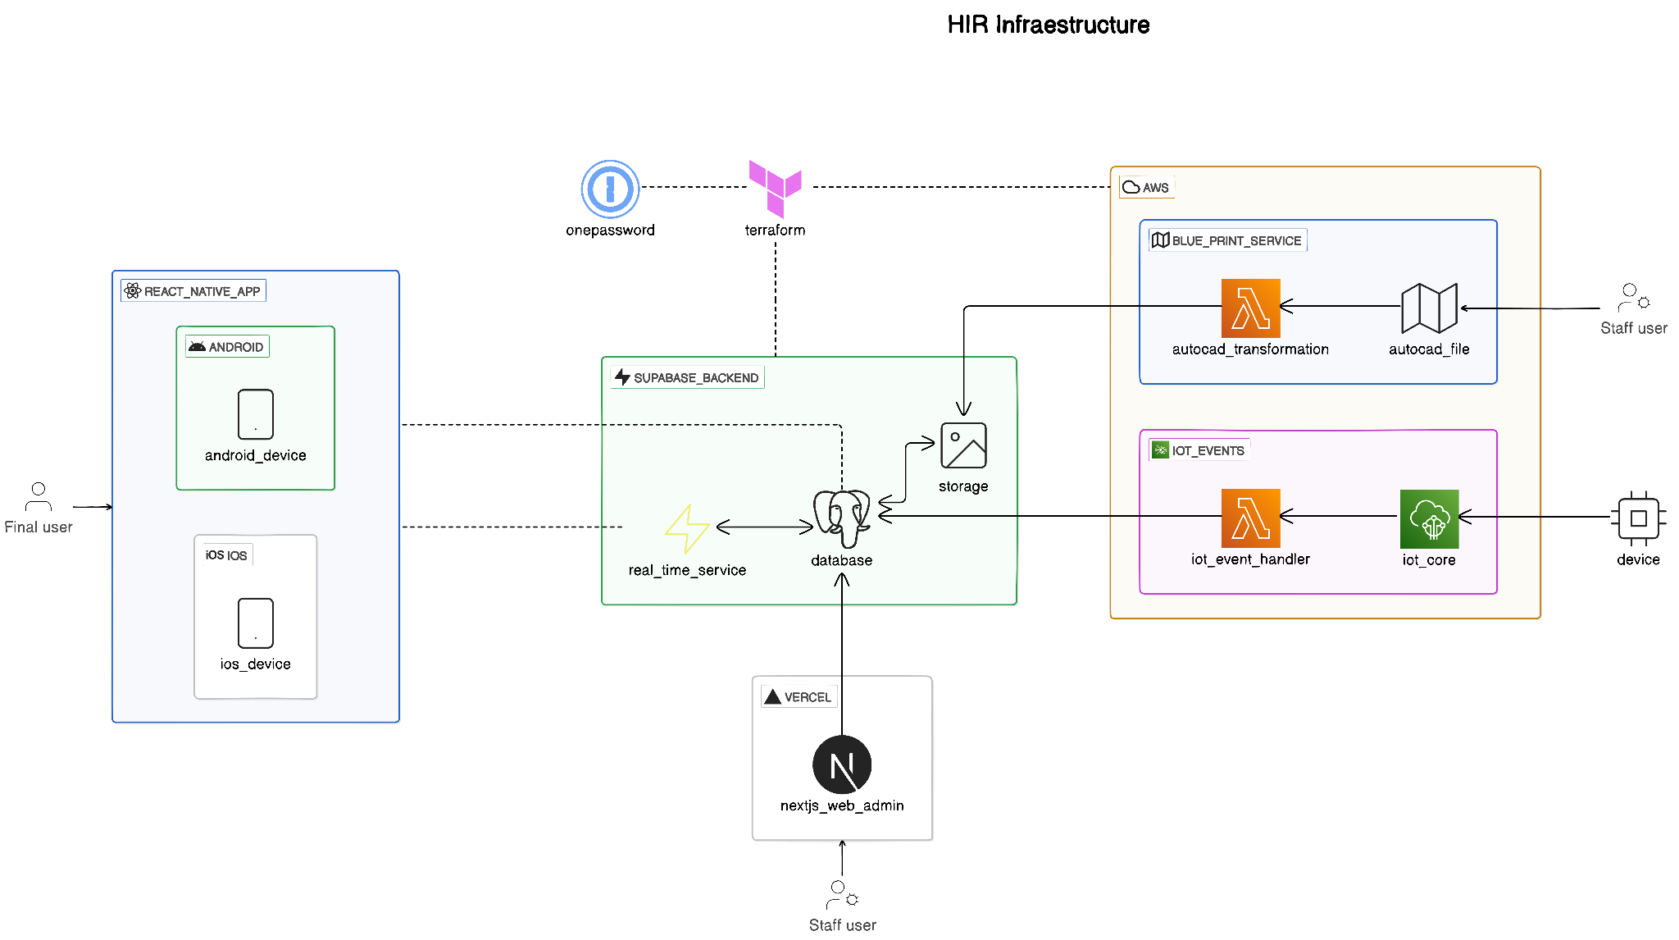
Arquitectura HIR
PROYECTO “HIR”

Slide 14
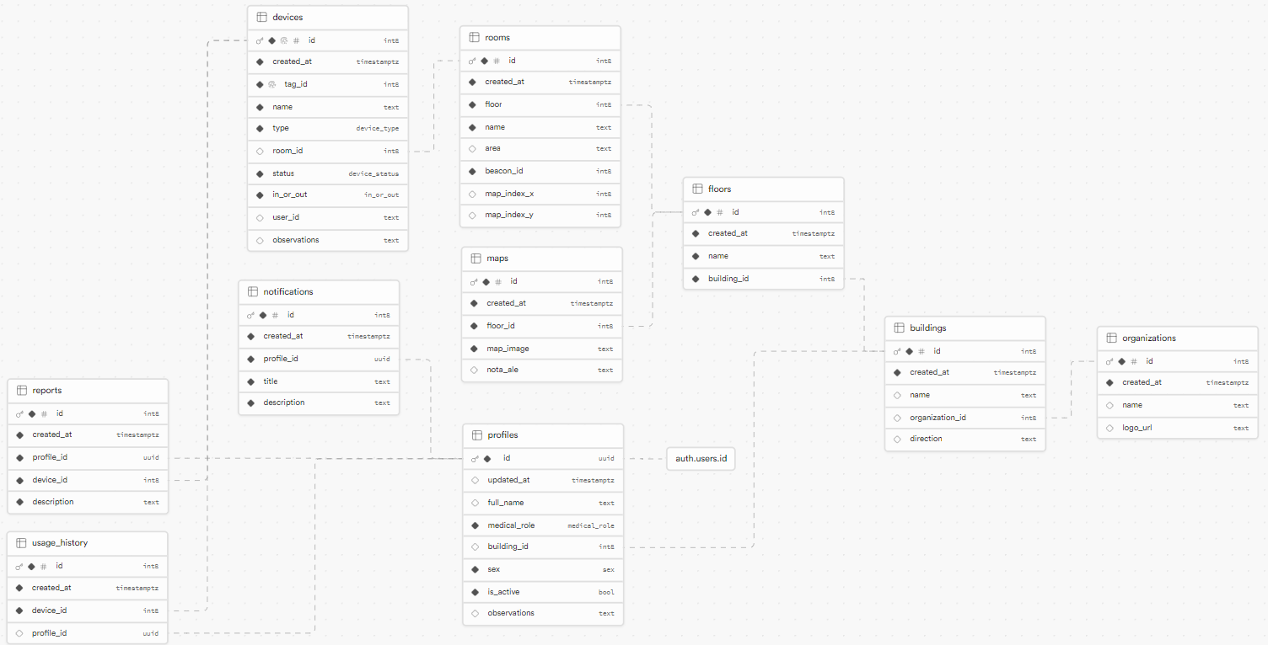
PROYECTO “NOMBRE DEL PROYECTO”
Modelo de datos

Slide 15
DEMOSTRACIÓN DEL RESULTADO DEL PROYECTO
*Exposición del sistema

Slide 16
Resultados obtenidos

Slide 17
Obstáculos presentados durante el desarrollo

Slide 18
PREGUNTAS DE LA COMISIÓN

